Slide 1
2019 커먼즈네트워크포럼
커먼즈뱅크의 필요성과 가능성
일시 : 2019-05-29 19:00 장소 : 인천문화양조장
공동체은행 빈고

Slide 2
순서
개회 : 인사
오프닝 : 커먼즈뱅크 설문조사
발표 : 커먼즈뱅크의 필요성과 가능성
추가 발표 및 제안
설문결과 : 커먼즈뱅크 공유상태표
토론 및 질의응답
뒷풀이

Slide 3
커먼즈뱅크 설문조사 1
커먼즈뱅크에 필요한 통계 조사를 위한 익명의 설문입니다.
1만원 단위로 대략적인 자신의 재무상태를 작성해주세요.
빈칸을 채워주시면 나머지는 자동계산합니다.
재무상태표
자산
=
부채
+
자본
단위 : 만원
부동산자산
금융자산
수지계산서
수입
-
지출
=
잉여

Slide 4
커먼즈뱅크 설문조사 2
당신은 커먼즈네트워크 마을에 전체 5억을 분배해서 투자할 수 있습니다.
1억짜리 스티커 5장을 붙여주세요.
자신이 중요하다고 생각하는 커먼즈에 더 많은 스티커를 붙이면 됩니다.
위험성이나 수익률보다는 필요성과 선호도에 집중해서 판단해주세요.
새로운 커먼즈를 제안해주셔도 좋습니다.
배다리공유지
경의선공유지
연구자의집
제주커먼즈
지식커먼즈
먹거리커먼즈
예술커먼즈
반빈곤커먼즈
뱅크커먼즈
빈땅

Slide 5
커먼즈뱅크의 필요성과 가능성
공동체은행 빈고

Slide 6
커먼즈와 그 적들
방법
형태
주체
비주체
이용
소비자/친구
이용료
점유
가족/공동체
타인/이웃
임대료
사유
자본
빈민/노동자
자본/세금
영토
국가
난민/외국인
국방/외교
공유
지구

Slide 7
국가=자본=가족을 넘어서
구속
세금과 복지
선물과 호혜
국가
가족/공동체
자치
환대
불평등
평등
자본
공유
커먼스/코뮌
상품과 교환
커먼즈뱅크
자유

Slide 8
커먼즈를 만드는 방법들
국가와 자본을 넘어서 : 파리코뮌 , 광주코뮌
사유지를 국유화해서 공유하기 : 사회주의국가
사유지를 불법적으로 공유하기 : 스쾃
사유지를 임대해서 공유하기 : 빈집
사유지를 매입해서 공유하기 : 시민자산화, 꿀잠, 빈땅
사유지의 국유화에 대항하기 : 밀양
사유지의 세입자로서 대항하기 : 철거투쟁, 맘상모
사유화에 사유지로 대항하기 : 내셔널트러스트.
국유지의 사유화에 대항하기 : 경의선공유지
국유지를 불법적으로 공유하기 : 요시다료, 크리스챠니아.
국유지의 틈새를 공유하기 : 라 자드,
사유지의 틈새를 공유하기 : 토레 다비드

Slide 9
커머너와 자본
모든 것이 자본에 의해 사유화되어 있는 상황에서 커머너들도 자본이 없으면 살 수 없는 상황.
안정적인 커먼즈의 확보를 위해서는 자본의 확보가 필요한 역설적인 상황
우리가 가진 돈은 커먼즈가 될 것인가 자본이 될 것인가?
자본이 적으로 나타날 때는 명확한 투쟁의 대상이지만, 우리가 소유한 자본의 경우는 복잡한 문제
사실상 선택은 강요되고 있다. 우리가 가진 화폐를 자본이 아닌 다른 방법으로 사용할 방법은 없다.
우리의 집과 가게가 있던 땅을 철거하고 빌딩을 올리는 그 자본은 대부분의 자금을 은행에서 동원하고 거기에는 우리의 돈이 들어가 있다.
우리도 공간을 매입하거나 임대할 수 있지만, 누가 자금을 공급할 것인가?

Slide 10
커먼즈와 금융
모든 것이 화폐/자본으로 환원되는 세상에서 화폐/자본의 문제를 직시하지 않고 어떻게 커먼즈가 가능할까?
토지, 건물, 자원, 사업, 지식 등을 커머닝하는 다양한 방법들이 시도되고 있지만 화폐를 커머닝하는 방법은?
화폐는 자본수익에 대해 거부한다는 원칙에 동의한다면, 가장 간단하고 유연하고 근본적인 커머닝의 수단이 될 수 있다.
현대 자본주의의 기반이 금융자본이라면, 커먼즈 네트워크의 기반으로서 금융커먼즈의 가능성을 실험해봐야 하지 않을까?
커먼즈들이 자본의 네트워크가 아닌 커먼즈의 네트워크로 함께할 수 있도록 반자본 금융이 필요하지 않을까?

Slide 11
커먼즈를 위한 금융
커머너들의 화폐를 자본이 아닌 커먼즈로 전환하기
커먼즈에 필요한 자금을 공급하기
커먼즈의 성과를 공유하기
커먼즈에 대한 주기적인 평가와 조정
커먼즈들의 교통과 연대
새로운 커먼즈를 위한 준비와 맞이
커머너들과 코뮌들 간의 상호부조
커먼즈를 구성하기 위한 금융적 협동 실천
자본은 사유의 수단이지만, 반자본적으로 운영되는 돈은 공유의 수단이 될 수 있다.

Slide 12
사례 1 : 시민자산화
시민들의 투자를 바탕으로 지역의 토지와 건물을 매입해서 공동으로 사용
공유지를 확보하는 중요한 시도.
시민들의 자산 + 금융부채 + 국가지원의 결합
소유자 단체의 자치성과 개방성을 지속적으로 담보할 방안 필요.
투자자가 갖는 권력과 사용자가 갖는 채무감의 문제
자본수익의 처분 또는 배분 문제.
국가 혹은 지방자치단체와의 관계 문제.
시민? 빈민/노동자!
자산? 커먼스!

Slide 13
사례 2 : 대안화폐/대안금융
다른 화폐와 금융 시스템을 추구하는 의미있는 시도
신용협동조합운동의 성과와 한계
무이자은행의 시도
대안화폐/지역화폐의 시도
금융과 화폐는 결합될 때 힘을 얻게 되지 않을까?
대안적인 화폐는 통용되지 않고, 통용되는 화폐는 대안적이지 않은 딜레마.
무이자은행은 출자자가 이용자에게 선물하는 공동체 시스템.
공동체 내부에서만 통용되는 화폐와 금융을 넘어서

Slide 14
사례 3 : 비정규노동자의집 꿀잠
노동자들이 힘을 모아 영등포 5층 주택 매입. 리모델링.
비정규노동자 사무실, 숙소, 식당, 까페, 전시장, 공연장, 인권단체 사무실
대부분 노동자들의 기부를 통한 자금의 모금
꿀잠을 주요도시 마다 만들 수 없을까?
조합원 임금의 1%를 조합비로 모으는 조합원 100만의 민주노총.
조합원 임금의 1%를 기부가 아닌 반환가능한 출자금으로 조직한다면?
고임금노동자의 임금상승분을 출자로 조직해서 커먼즈를 만든다면?

Slide 15
사례 4 : 공동체은행 빈고
공동체 주거 공간을 위한 보증금을 함께 모으는 것에서 시작.
자치/공유/환대하는 공동체들의 금융공동체.
돈이 돈을 버는 것에 반대하는 반자본금융을 지향.
공동체와 공동체구성원들이 출자자=이용자=연대자=운영자로서 활동.
2008년 시작. 조합원 403명, 공동체 48곳, 공유지 18곳, 자산 약 5억.
안정성과 효율성은 검증되었으나 아직 소규모의 비법적 조합.
더 적극적인 확장을 위해서 합법적인 틀을 고민할 필요가 있음.
지역운동/노동운동과 결합을 고민할 필요가 있음.

Slide 16
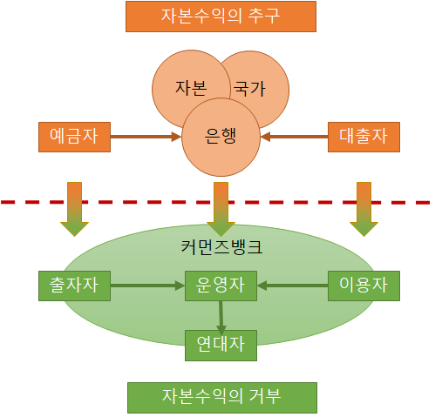
커먼즈뱅크

Slide 17
자본은행 vs 커먼즈뱅크
자본은행 | vs | 커먼즈뱅크
자본수익의 추구 | 원리 | 자본수익의 거부
이자수익을 추구하는 예금자 | 수신 | 이자수익을 거부하는 출자자
레버리지를 추구하는 대출자 | 여신 | 레버리지를 거부하는 이용자
경쟁과 착취의 대상 | 외부 | 연대하고 환대하는 연대자
최대수익을 추구하는 은행가 | 운영 | 커먼즈 확대와 커머너 소통을 촉진하는 운영자
부동산, 대자본, 국가 | 공급 | 커먼즈, 커머너, 코뮌
주주, 자본, 국가 독점 | 분배 | 연대자, 출자자, 이용자, 운영자 잠정적 분배
주주 | 지배 | 조합원, 활동가
최대수익, 자본주의 유지 | 목적 | 커먼즈 확장, 자본주의의 극복

Slide 18
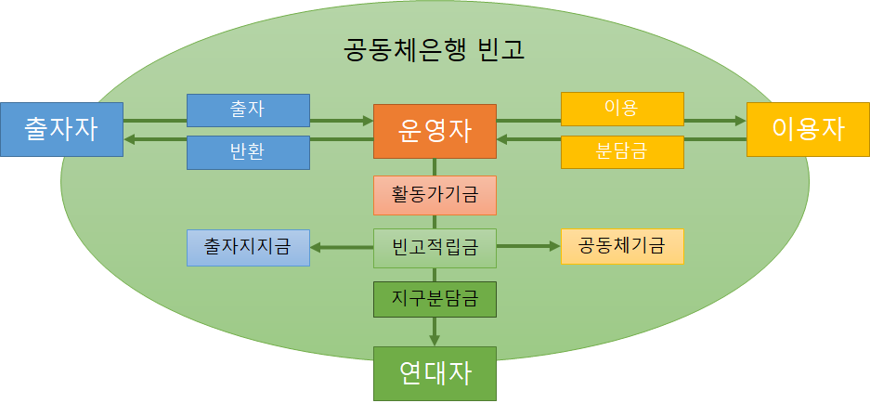
공동체은행 빈고

Slide 19
우리 커머너들
출자자 | 예금을 탈환 : 화폐를 자본에서 커먼즈로 탈환하기
이용자 | 이자를 탈환 : 부동산자산을 커먼즈로 탈환하기. 빼앗기던 것을 빼앗아 오기.
연대자 | 빼앗은 것들을 빼앗긴 자들에게 돌려주기. 함께하기. 환대하기.
운영자 | 주권을 탈환 : 커먼즈를 함께 계획하기. 화폐를 공급하고 잉여를 분배하는 권력의 탈환
능력에 따라 출자하고, 필요에 따라 이용한다!
기쁘게 연대하고, 재밌게 운영한다!
출자자
=
이용자
=
연대자
=
운영자

Slide 20
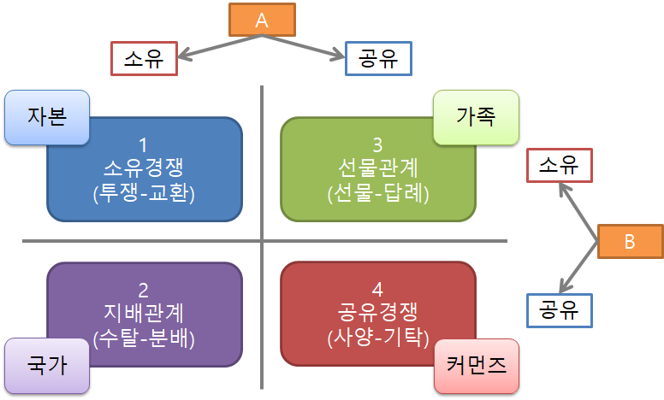
커먼즈뱅크-공유경쟁

Slide 21
공유지를 살아가는 공유인
이윤추구
타인자본
자기자본
재무상태표
자산
=
부채
+
자본
공유상태표
커먼즈
=
커머너
공유지
공유공간
공유활동
공유자원
조합원
출자자
이용자
연대자
운영자
차입자
수입
-
지출
=
잉여
노동자
소비자
공유인

Slide 22
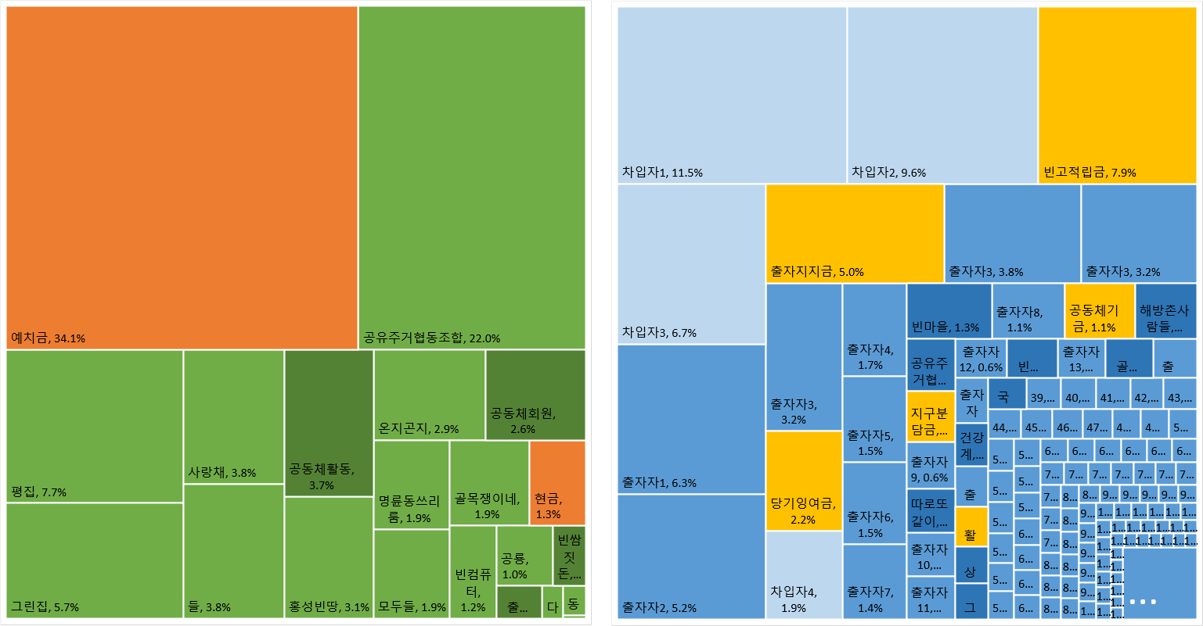
공유상태표
커먼즈
=
커머너

Slide 23
커먼즈 네트워크(빈고)
불광동
홈보야지
명륜동
쓰리룸
성북동 따로또같이
건강계
인권
교육센터들
반성매매 인권행동 이룸
강릉 내일상회
부천
모두들
은평 골목쟁이네
청주 공룡
마을까페 이따
부천
모두들
은평 평집
평화살롱 레드북스
팔당
두물머리
용산
빈컴퓨터
해방촌 밝은정원
대구
그린집
홍성 공유주택 키키
해방촌 사람들
부산
공유집
따또
빈땅 조합 홍성 빈땅
해남 미세마을

Slide 24
커먼즈뱅크의 효과
일상생활에서의 커머닝. 저축한 만큼 커먼즈가 늘어난다.
개인의 소유는 그대로 모두가 공동으로 누린다.
내가 이용하는 커먼즈는 모두가 함께 노력해서 만든 것.
전체 커먼즈의 규모와 커먼즈들의 현황을 파악하고 참여할 수 있다.
다른 커머너들을 서로 확인하고 함께할 수 있다.
내 화폐가 어느 커먼즈에 있는지와 무관하게 함께 계획할 수 있다.
모두가 부족하지 않은 이상 누구도 부족하지 않다.
자본의 크기와 무관하게 서로 동등하게 커먼즈를 누릴 수 있다.
자신과 자신의 공동체의 필요에 따라서 커먼즈를 이용할 수 있다.
자본과 자본수익의 유예. 죽을 때까지 유예할 수 있다면 성공.
커먼즈에 상속하기
은행 자체를 커머닝하기. 뱅크커먼즈.

Slide 25
반자본공유지협동조합
금융협동조합은 법적으로 불가능한 상황.
토지와 건물 등을 공동으로 소유하고 임대하는 비영리 사회적협동조합 법인 설립 검토
비영리단체 사무실, 협동조합 주택, 지역 거점공간, 토지 등의 소유권을 전환해서 공유지로 전환
출자배당은 없고, 임대수입은 운영비와 적립금을 제외하고 전액 반자본공동체를 지원
지속적인 출자가 가능한 노동자들의 저축을 조직
지역 공동체와 결합
비영리/반자본/탈자본 가치에 동의하는 사람들의 폭넓은 연대

Slide 26
추가 발표 및 제안

Slide 27
커먼즈뱅크 커머너들
전체 구성원 재무상태표 합계
재무상태표
자산
=
부채
+
자본
단위 : 만원
부동산자산
금융자산
수지계산서
수입
-
지출
=
잉여

Slide 28
커먼즈뱅크 커먼즈
커먼즈 가상투자 결과

Slide 29
커먼즈뱅크 공유상태표

Slide 30
토론 및 질의응답

Slide 31
뒷풀이

